Slide 1
C程序设计综合实践
信息学院程序设计课程教学团队

Slide 2
第2讲 骰子游戏
实例描述：（游戏仅为娱乐，请勿参与赌博）
比大小押注赌输赢游戏，电脑庄家和玩家PK
事先设定好玩家和庄家的积分（2000分）
3. 程序模拟N个骰子投掷，让玩家猜：大小/豹子
4. 玩家选择下注多少分值，程序根据结果确定玩家的输赢
5. 猜大小的胜方获得1倍下注积分，猜豹子胜方获得5倍下注积分，败方扣除相同积分
6. 积分随着输赢改变后，重复掷骰子， 直到积分小于 0，游戏结束 。

Slide 3
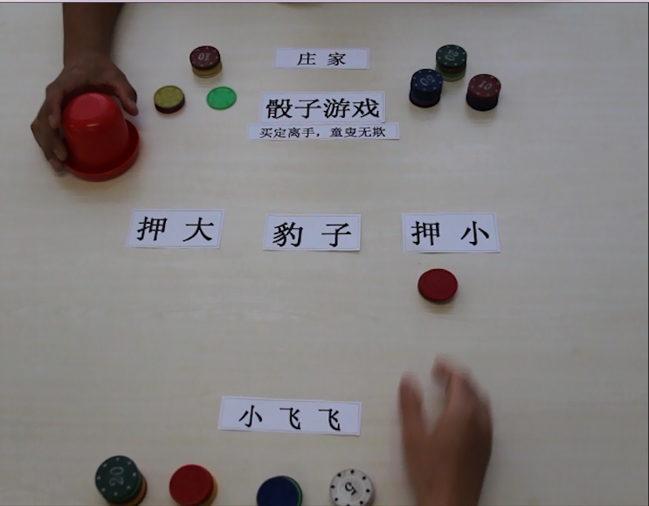
庄家积分区
骰
子
游
戏
展
示
场
景
视
频
图
例
模拟掷骰子区
玩家猜测区
玩家下注区
玩家积分区

Slide 4
第2讲 骰子游戏
程序=算法+数据结构
数据结构：数据类型和数据的组织形式。
算法：对数据操作的描述。
程序设计方法：结构化程序设计方法
面向对象的程序设计方法
程序设计语言：

Slide 5
第2讲 骰子游戏
结构化程序设计方法
三种控制结构：顺序、选择、循环
单入口单出口
模块化：函数
自顶向下、逐步细化

Slide 6
第2讲 骰子游戏
基本游戏流程描述（自顶向下，逐步求精）:
（0）输出游戏规则
（1）电脑随机生成N个骰子值 掷骰子
（2）提示玩家依次输入猜测选项和下注分值 玩家输入
（3）根据玩家的猜测，计算玩家获得的输赢倍数 判断输赢倍数
（4）计算玩家和电脑目前的积分 计算积分
（5）根据目前的积分，确定是否能继续下去，回（1）或退出

Slide 7
主函数的流程

Slide 8
主函数的数据结构分析
anDice[DICENUM]
nComputerScore
nChoice
5
6
1
0/1
电脑积分
玩家猜测
每个骰子的随机数
bContinue
玩家积分
玩家下注
输赢倍数
nUserScore
nBetScore
nTimes

Slide 9
关键模块的输入输出分析
掷骰子
anDice[ ]
nUserScore
nComputerScore
玩家输入
nChoice
nBetScore
nChoice
判断输赢倍数
nTimes
anDice[ ]
nBetScore
nUserScore
nComputerScore
计算积分
nTimes
nUserScore
nComputerScore
bContinue

Slide 10
关键模块流程图
掷骰子
anDice[ ]
void ThrowDice(int anDice[])

Slide 11
int GetInput(int nUserScore, int nComputerScore,
int *nChoice, int * nBetScore)
nUserScore
nComputerScore
玩家输入
nChoice
nBetScore
nChoice
nBetScore

Slide 12
int JudgeChoice(int anDice[],int nChoice)
nChoice
判断输赢倍数
nTimes
anDice[ ]

Slide 13
中位数：一组数据按从小到大（或从大到小）排列后处于中间位置的数值。
中位数的计算方法
奇数个数据：如果数据点个数是奇数，那么中位数就是排在正中间的那个数。
例：数据集 {3, 7, 5}，排序后 {3, 5, 7}，中位数是 5。
偶数个数据：如果数据点个数是偶数，中位数是中间两个数的平均值。
例：数据集 {2, 6, 4, 8}，排序后 {2, 4, 6, 8}，中间两个数是 4 和 6，中位数是 (4 + 6) / 2 = 5。

Slide 14
3个骰子：
3 4 5 6 7 8 9 10 11 12 13 14 15 16 17 18
中位数：（10+11）/2
DiceNum个骰子：
1个骰子：1 2 3 4 5 6
中位数：（3+4）/2
DiceNum个骰子中位数：（3+4）*DiceNum/2

Slide 15
int ComputeScore(int nTimes,int nBetScore,
int* npUScore,int *npCScore)
nBetScore
nUserScore
nComputerScore
计算积分
nTimes
nUserScore
nComputerScore
bContinue

Slide 16
主函数的流程

Slide 17
第2讲 骰子游戏
案例总结：
1. 自顶向下，逐步求精是写大程序的关键思想，利用函数设计每个模块，使得程序更加容易理解，也更加容易调试和维护。
2. 设计函数的时候，特别注意输入参数和输出的返回值，当需要给主函数返回多个值的时候，可以使用指针做参数；
3. 参数较多，函数功能较复杂的时候，考虑函数拆分

Slide 18
第2讲 骰子游戏
举一反三（习题）：
1. 设计一个程序，利用折半查找的思想，建议 玩家每次应该猜什么数字。
2. 用计算机模拟掷骰子1000-10000次，计算每种点数出现的次数和比率，分析其和概率的异同。
3. 设计一个简易的“飞行棋”游戏，用数组存储每个格子的状态，模拟掷骰子，扔到6的时候，飞机才能出动，然后扔几步，走几步。

Slide 19

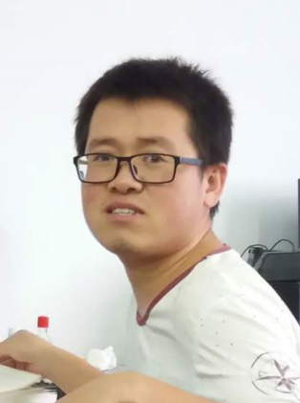

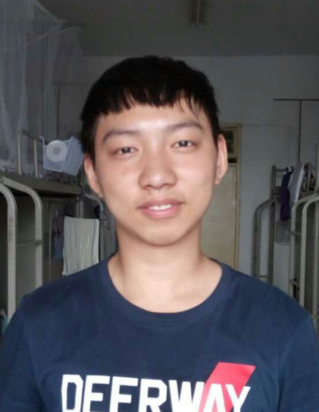
鸣谢：制作本实例课程人员
案例课程设计：冯 筠
课件材料准备人：王 东
实例演示视频录制人员列表：王 东、李 勇、刘 勇、王佳阳
实例演示视频摄像人：刘 勇
王东（硕士）
李勇（硕士）
刘勇（硕士）
王佳阳（硕士）

